Slide 1
Web Portals for High-performance Computing: A Survey
报告人：张磊
Notes:
老师同学们大家好，我叫张磊，今天我汇报的论文是“用于高性能计算的Web门户的一个综述”

Slide 2
背景介绍
HPC门户需求
XCS3 项目
Notes:
接下来，我将从这三个方面进行汇报

Slide 3
1
背景介绍
Notes:
第一部分，背景介绍

Slide 4
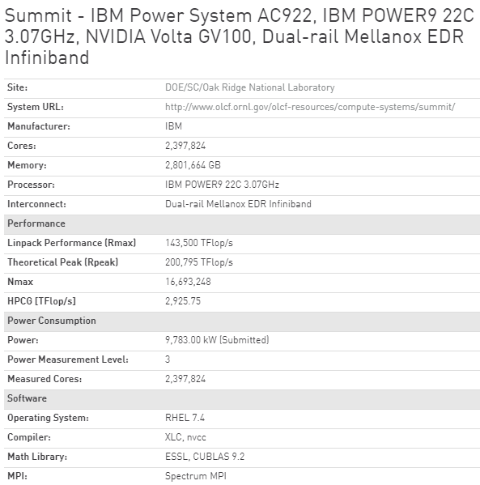
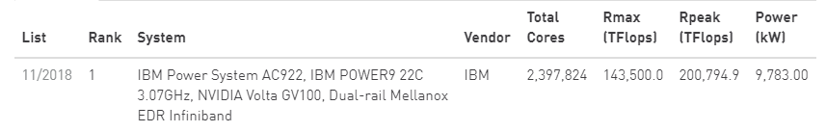
54.3%
than Sunway
TaihuLight
Notes:
超级计算机的计算能力正在不断提高，在2018年11月 Top500 排名中，美国橡树岭国家实验室的Summit超级计算机，在239万个核上，Linpack性能达到了每秒143.5千万亿次浮点运算，在6个月内将自身的性能提高了17.3%。这比一年前世界上最强的计算机”神威太湖之光“的性能提高了54.3%。神威太湖之光是由我国的国家并行计算机工程技术研究中心开发的，运算速度达到了每秒93千万亿次浮点运算。

Slide 5
工程学
化学
食品
生物
学
化妆品
娱乐
成像
制造业
石油
天然气
医药
天文
学
金融
我们需要像web门户这样的工具来方便高效地访问和使用HPC资源
Notes:
随着超级计算机越来越多，这些计算中心在生物学、工程学等等许多领域得到越来越多的应用。高性能计算被越来越多的科学家用来帮助他们解决复杂的问题。这些科学家都在各自的领域拥有深厚的科学知识，但不一定精通高性能计算。此外，即使对那些有HPC知识的人来说，他们花在主要工作上的时间也比花在HPC问题上的时间要多，因此需要像web门户这样的工具来方便高效地访问和使用HPC资源。

Slide 6
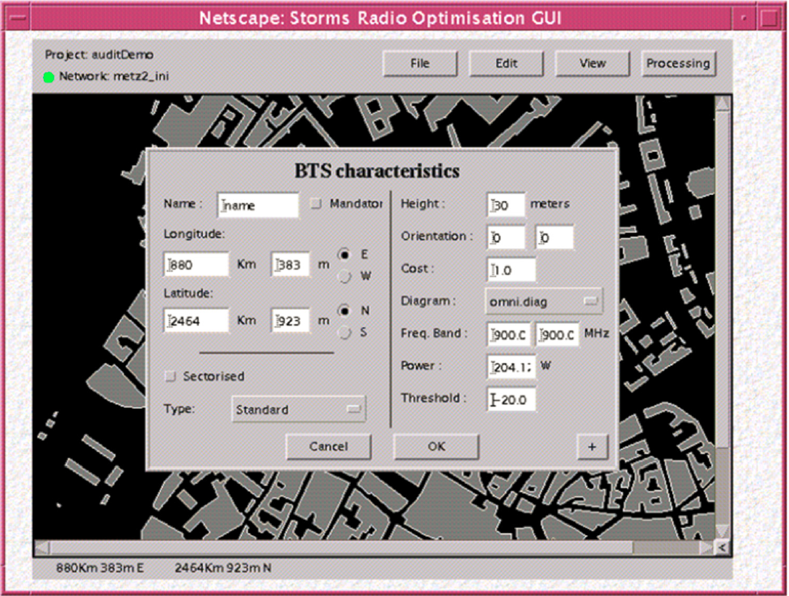
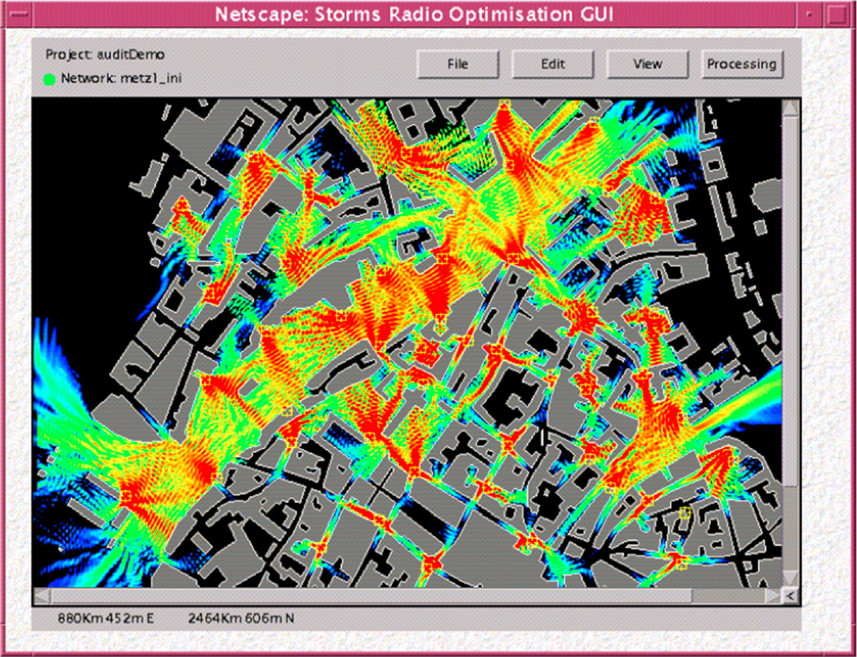


最早的三个用于超级计算机的web门户项目
目的是通过一个简单的web界面访问、使用、监视、管理和控制高性能计算资源。
Notes:
这是最早的三个用于超级计算机的web门户项目，这三个项目之间没有任何关系，但是它们开启了HPC门户时代。从那时起，通过一个简单的web界面访问、使用、监视、管理和控制高性能计算资源的需求不断增长。

Slide 7
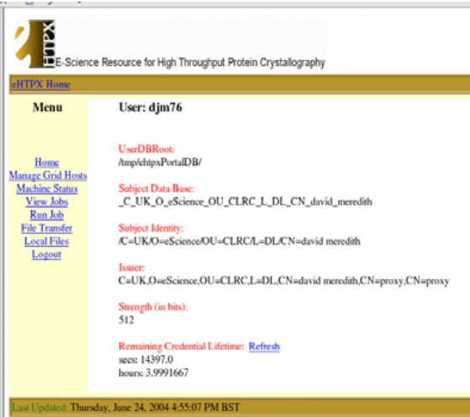
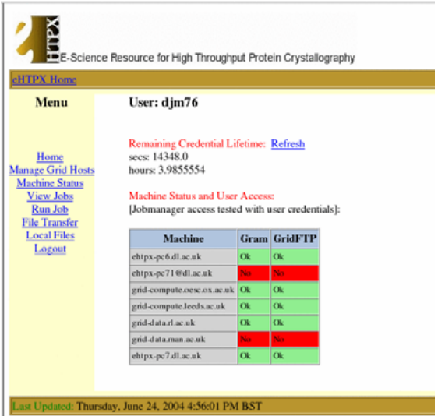


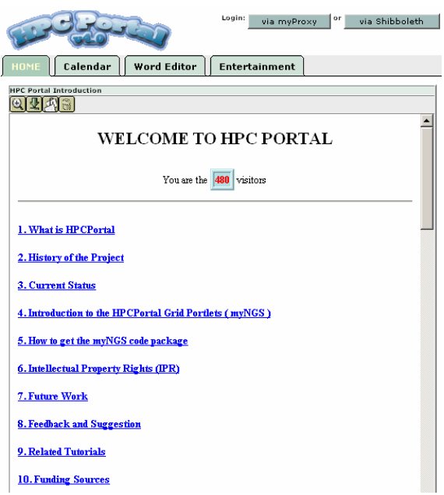

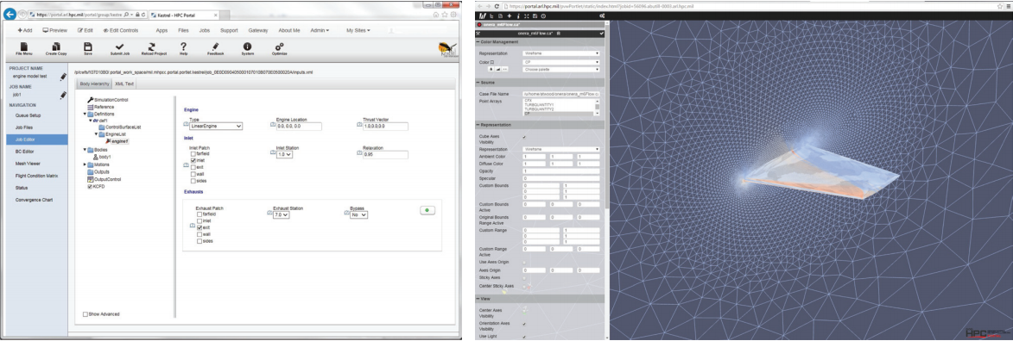
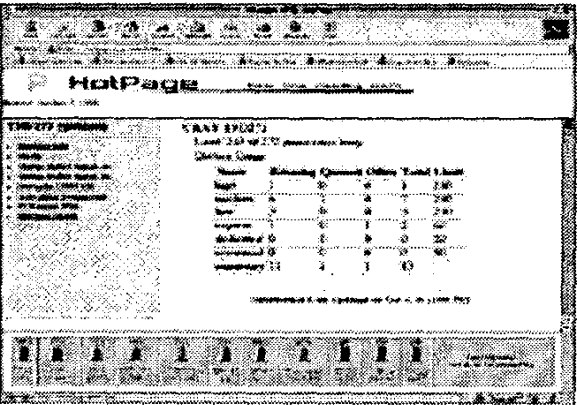
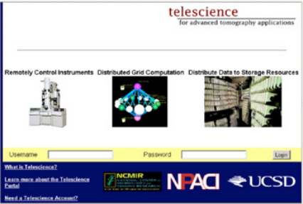
Notes:
这些是为特定领域或大型组织的特定需求开发的比较典型的HPC门户项目。随着高性能计算的需求不断增加，HPC门户变得越来越重要。

Slide 8
2
HPC门户需求
Notes:
第二部分，HPC门户需求

Slide 9
HPC门户与计算和存储后端之间的关系是关键，并且以安全和有效的方式实现起来相当复杂
☌
在HPC环境中处理的数据可能是非常机密的(特别是对于工业或金融机构)。HPC门户必须以在后端执行服务的方式处理这些约束(通过模拟，即：以经过身份验证的用户的身份运行服务)，以及它们在门户视图中显示或筛选信息的方式(基于角色的显示)。
HPC门户的
特殊之处
HPC和web应用程序开发中的领域知识非常不同
企业级别的HPC门户的设计和集成必须由一个对HPC有良好理解并对web开发有丰富经验的团队来完成。
Notes:
首先，我们要知道什么使HPC门户变得特殊？第一，高性能计算处理高性能计算需求和巨大的计算输入/输出数据。门户与这些计算和存储后端之间的关系是关键，并且以安全和有效的方式实现起来相当复杂。第二，HPC和web应用程序开发中的领域知识非常不同。

Slide 10
典型用例
1
单领域计算(计算流体力学、有限元分析、分子动力学、财务风险分析、动画电影渲染等)的预处理、求解、后处理等具体应用
2
多领域工作流(代码耦合，多学科物理)
3
并行代码开发和测试
4
基准测试(软件和/或硬件)
用户类别
1
工业公司的IT部门
2
学术HPC解决方案(中学，大学)
3
区域或国家计算中心
4
云服务提供商(通用超大型企业、HPC随需应变企业)
5
HPC市场
Notes:
在设计HPC门户时，与任何其他软件一样，必须彻底研究和指定用例。所有的HPC门户功能和特性并不总是被使用，甚至根本没有被使用，这取决于用例。并非所有的HPC门户的用户都有相同的目标或使用相同的工作流。这同样适用于提供HPC服务的组织。本文描述的功能和特性符合这些用户群体及其典型用例的大多数需求。

Slide 11
不相关的用例
一些云服务提供商，以及HPC研究和学术环境等，认为他们的用户群体熟悉HPC概念和Unix/Linux命令行接口(CLI)。因此，他们的解决方案通常不包括HPC门户。
限制
不使用HPC门户的主要原因是一些用户需要大量使用CLI
高级HPC专家通常习惯于通过CLI管理他们的工作，他们可能不愿意使用GUI或调用web服务
在复制富应用程序特定的用户界面时缺乏灵活性
IT和HPC管理员并不总是具有管理web服务器所需的web服务系统和安全相关的文化或管理技能
就软件持久性而言，当客户投资于将所有HPC服务集中到一个工具中时，也存在风险
Notes:
一些云服务提供商，以及HPC研究和学术环境等，认为他们的用户群体熟悉HPC概念和Unix/Linux命令行接口(CLI)。因此，他们的解决方案通常不包括HPC门户。

Slide 12
功能性需求
非功能性需求
强制性的功能特性
安全性
作业管理
物理安全
数据管理
身份验证
关键的功能特性
授权
账单
多租户
多集群
可用性
多调度程序
HPC应用模板框架
多目录服务
可定制的GUI
远程可视化
响应式Web设计(RWD)
HTTP RESTful API
性能
可有可无的功能特性
可靠性
工作流引擎
门户数据备份
用户数据归档
高可用性/容错
云管理
可恢复性
Notes:
HPC门户通常有这些功能性需求和非功能性需求。
强制性的功能特性是不可缺少的，如果其中一个不受支持，则不能被视为HPC门户。关键的功能特性通常是用户所期望的，但并不总是受支持的，如果缺少其中一个或几个，那么某些用户可能认为HPC门户不能处理他们的应用程序工作流，但是仍然适合其他某些用例。可有可无的功能特性如他的字面意思，它是可有可无的，除了少数用户之外，它们不被期望或请求，而且HPC门户通常不支持它们。一个可有可无的功能特性通常要么是新的，要么是由另一个非HPC软件或web服务支持的。
非功能性需求是使HPC门户适合持续生产的技术特征。为了产品的总体质量，它们应该被尽可能地优化。安全性是所有类型的web接口的主要关注点，特别是当它允许访问大量机密资源和研发数据时。它不应该被看作是一个特性，而应该看作是一个强制性的质量。可用性是指，与任何具有用户界面的软件一样，HPC门户应该易于使用、简单、清晰、直观和响应性强。性能是指HPC门户必须满足其他门户不存在的高性能计算特定约束。HPC门户的目的是用作业调度器隐藏和替换用户交互，同时考虑到作业调度器的设计目的是由人工通过命令行驱动，而不是接收来自web应用程序的大量请求。可靠性是指由于HPC门户的目标是为潜在的大量知名用户提供服务，因此此类服务需要防止数据丢失、数据损坏以及停机和系统故障。然而，这种保护并不依赖于门户实现，而是依赖于足够的IT实践、流程和外部工具。这包括备份、高可用性/容错和灾难恢复。
·

Slide 13
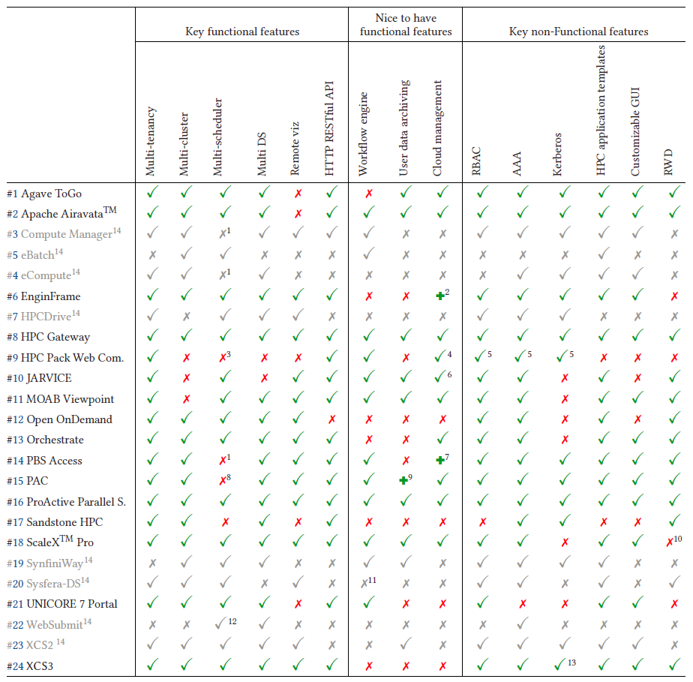
✔ = 支持
✘ = 不支持
✚ = 通过外部软件/门户或兼容的
web服务间接支持
所有这15个特性都至少有50%支持
实现最多的特性是多租户和HTTP
RESTful API，以及AAA和RBAC安
全特性
最少实现的特性是多调度程序、远
程可视化、Kerberos
HTTP RESTful API、云管理和RWD
在过去几乎不受支持，而现在几乎
每个门户都支持
Notes:
在过去几年中，已经开发了许多HPC门户。这24个HPC门户是和这篇论文讨论的同类型的所有HPC门户。作者对这24个的特性进行了比较。强制性的功能特性得到所有HPC门户的支持，因此它们不会显示在比较矩阵中。此外，非功能性需求需要广泛的定性基准来进行全面和公平的比较，这样重要的工作超出了本文的范围。作者列出的关键的功能特性和可有可无的功能特性，以及在非功能性需求中确定的一些特性，这些特性的支持很容易检查。在表中，我们可以看到只有2个HPC门户(#8、#16)提供了所有15个特性，还有2个门户(#6和#24)提供了本研究中选择的12个关键特性。当我们只看16个目前可用的HPC门户时，我们可以得出这几个结论。

Slide 14

3
XCS3 项目
Notes:
第三部分，XCS3 项目

Slide 15
XCS3 项目
eXtreme factory Computing Studio (XCS)
04
XCS3 (2015年)
模块化重构
02
XCS1 (2009年)
一个包含远程可视化功能的企业级HPC门户
. . .
03
XCS2 (2012年左右)
改进了用户操作步骤，并增加了对远程可视化工具的支持
01
eBatch (2004年左右)
一个简单的基于Tomcat/JSP/
Servlet的门户
Notes:
作者在2004年左右首次体验了HPC门户开发。面对对web前端到HPC解决方案的日益增长的需求，作者构建了eBatch，主要目的是向用户隐藏作业调度程序和作业提交复杂性。另一个主要目标是在不总是允许SSH连接的企业广域网上提供HPC服务。它足够灵活，可以快速适应许多特定站点的HPC实现、作业调度程序和作业提交脚本。然而，许多企业级特性都没有实现：身份验证、远程可视化、账单、多租户等等。2008年，作者决定利用这种体验，开发一个包含远程可视化功能的企业级HPC门户，这个新项目被命名为XCS。XCS1项目于2009年5月启动。一开始，XCS门户是专门为作者自己的HPC随需应变提供的。但作者很快就了解到，其他计算中心希望在其内部拥有自己的门户，因此作者将其打包为产品。然后，作者开始从客户体验和用户反馈中学习，并改进了第一个版本，大大减少了从门户执行操作所需的步骤，并增加了对远程可视化工具的支持，项目命名为XCS2。在2015年，尽管XCS2令人满意，但作者决定在考虑现代概念的基础上彻底重构它。XCS2用户界面缺乏对客户所期望的许多新web趋势的支持，很难将其作为一个整体软件来维护。在最新版本的XCS2中添加的RESTful API，尽管简单且仅面向终端用户，但证明了它的有用性。这促使作者提出了一种新的模块化方法，项目命名为XCS3。

Slide 16
XCS3 项目
XCS3支持的功能特性
• 作业管理：提供了创建和编辑web表单的功能，这些表单为给定的HPC应用程序提供了所有必需的作业提交参数。作业
可以通过这些web表单提交。还可以监视(状态、使用的资源等)、详细设置(参数等)、重新提交和终止。
• 文件管理：XCS3文件浏览器向用户显示由门户或客户管理员选择的挂载点。文件可以上传、下载、复制、移动、删除、
压缩和解压。还可以预览文本、格式化文档、图像、视频和音频等大多数主流媒体格式的文件。
• 多租户：一个XCS3门户实例支持多个不同组织(公司、实体等)的管理，使其适合于高性能计算服务/云提供商。
• 多集群：一个XCS3门户实例可以处理多个集群，可能使用不同的作业调度程序。
• 多调度程序：XCS3兼容所有主要的HPC调度程序(Slurm、Altair PBS Pro、IBM LSF、SGE/OGE Sun/Oracle Grid Engine)，
也兼容一些大学(如Nice、Luxembourg)使用的更机密的调度程序的OAR。
• 多目录服务兼容性：XCS3基于OAuth的RESTful API为主要目录服务后端实现了一个标准的、统一的前端层。XCS3支持带
有LDAP属性的LDAP、NIS和AD。
• 远程可视化：大多数远程可视化技术可以集成到XCS3中，但目前实际使用的只有两种：TurboVNC和XRV。
• HTTP RESTful API：所有XCS3的核心特性都可以通过它的HTTP RESTful API访问。XCS3 HTTP RESTful API是一个面向软
件即服务(SaaS)的API，主要用于高性能计算，尽管它也可以很容易地用于其他领域的SaaS解决方案。
XCS3不支持的功能特性
• 工作流引擎：正在考虑实现
• 用户数据归档：在XCS1中就已经实现了存档功能。但是因为没有用户真正使用过它，所以我们没有在XCS3中重新实现它。
• 云管理：大多数云管理工具都独立于HPC中间件和门户，融合两者并不是我们的首要任务，但是我们已在努力融合。
Notes:
XCS3的目标是同时用于现场客户和由我们的数据中心、第三方供应商或组织计算中心提供的按需高性能计算云服务。它支持所有强制性的和关键的功能特性。在XCS3中没有实现这三个功能特性，就是前面说的可有可无的功能特性。

Slide 17
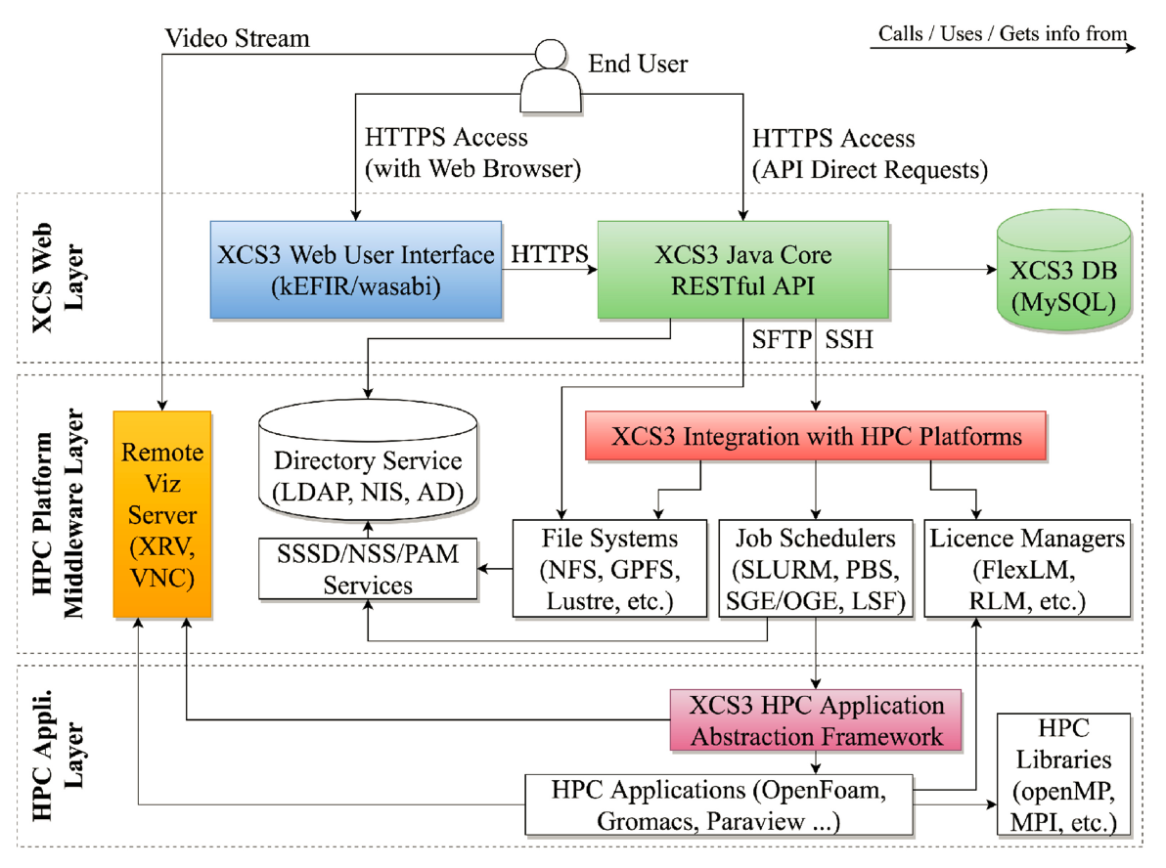
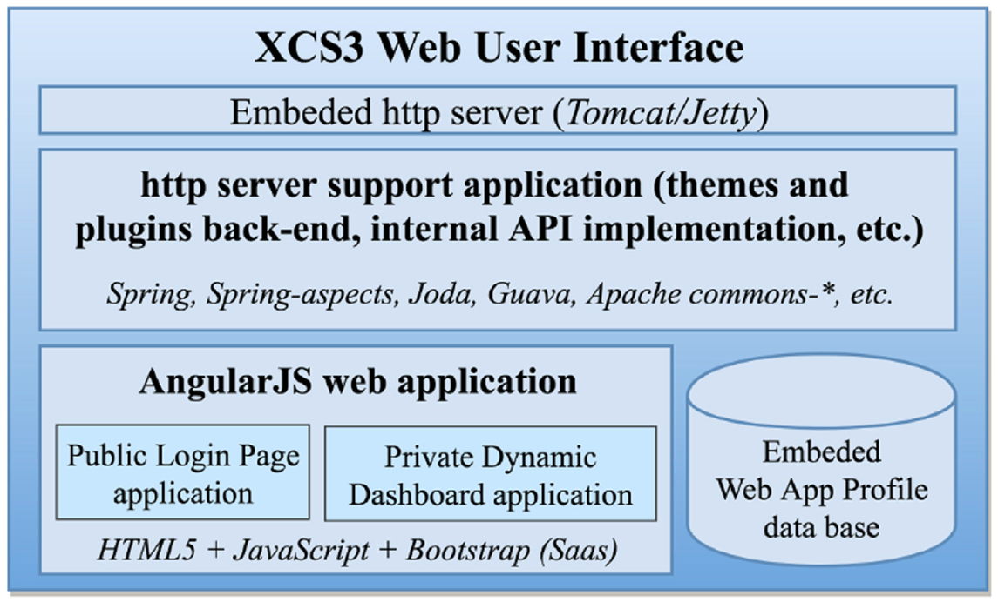
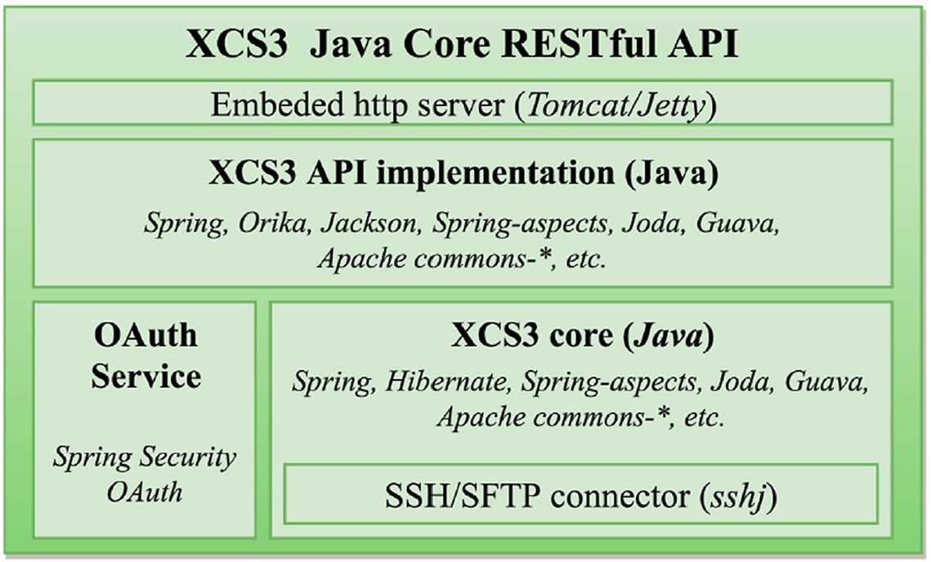
XCS3 项目
XCS3 的 全 局 体 系 结 构
Notes:
左边的图是XCS3的全局体系结构。web软件由两个主要组件组成。第一个是Java Core RESTful API web应用程序，它控制所有核心HPC对象(例如，集群、用户、作业、应用程序等)。第二个是GUI web应用程序，它控制所有web界面(例如，外观和感觉、仪表板组件、用户首选项等)。这两个组件都充当独立的web服务器，可以通过HTTPS/HTTP访问它们。两者都通过在XCS3 Java内核中运行的OAuth服务验证用户授权(如右下角的图所示)。在HPC平台中间件层，一个或多个HPC中间件(例如作业调度程序、并行文件系统等)依赖于可插入的身份验证模块(PAM)或名称服务交换(NSS)机制来验证用户的身份验证或授权。

Slide 18
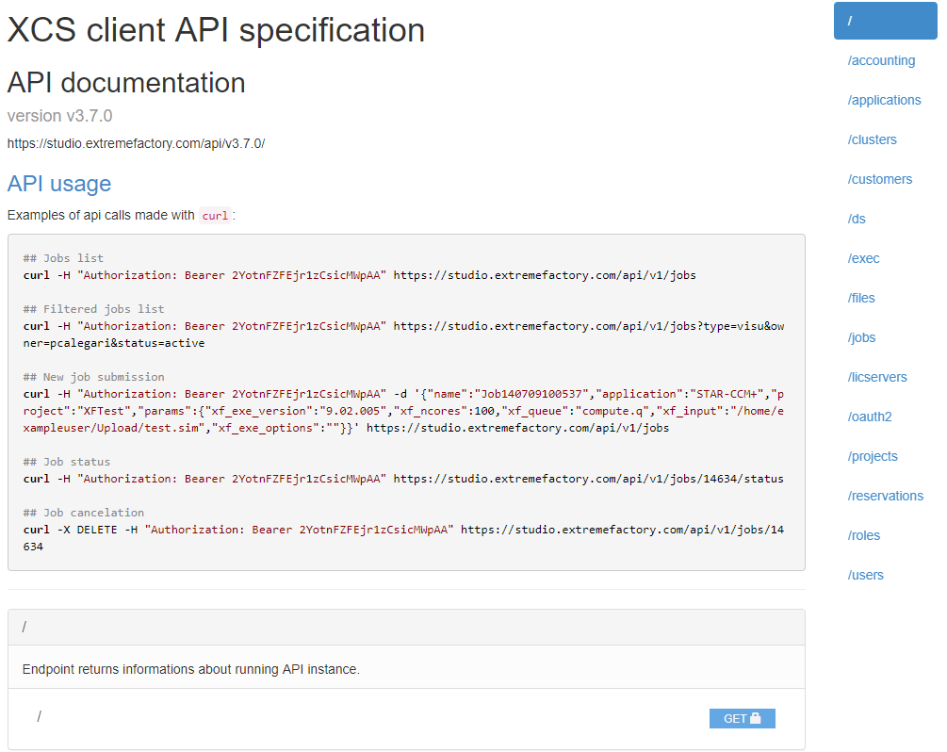
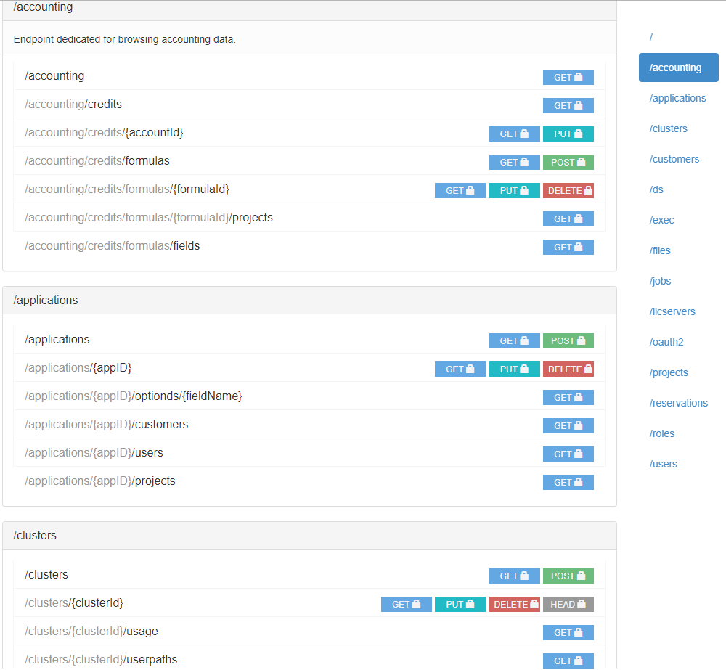
XCS3 项目
. . .
XCS3 RESTful API端点和HTTP方法的详细列表
https://public.extremefactory.com/docs/xcs/rest-api/api-full.html
Notes:
一些专用于HPC资源使用的RESTful API已经存在，但是到目前为止还没有出现任何标准，而且它们都没有足够的灵活性来满足作者的需求。这就是为什么作者决定创造他们自己的。作者在这个网站提供了XCS3 RESTful API端点和HTTP方法的详尽列表。

Slide 19
XCS3 项目
通过两种可能的方法实现非侵入性的HPC应用程序集成
不依附于任何
HPC硬件或环境
多层系统抽象层
为了使XCS3易于集成到任何类型的环境中(行业客户、公共计算中心、云HPC
服务提供商等)，我们做出了三个主要的设计选择并进行了实现
Notes:
为了使XCS3易于集成到任何类型的环境中，作者做出了三个主要的设计选择并进行了实现。一、多层系统抽象层：用于标准HPC目录服务、所有主要HPC批调度程序和所有主要模拟机制。二、通过两种可能的方法实现非侵入性的HPC应用程序集成：一是通过默认的XCS3作业提交模板集成HPC应用程序，二是使用客户现有脚本集成高性能计算应用程序，为有经验的组织使用他们自己维护的作业提交方法。三、不依附于任何HPC硬件或环境。

Slide 20
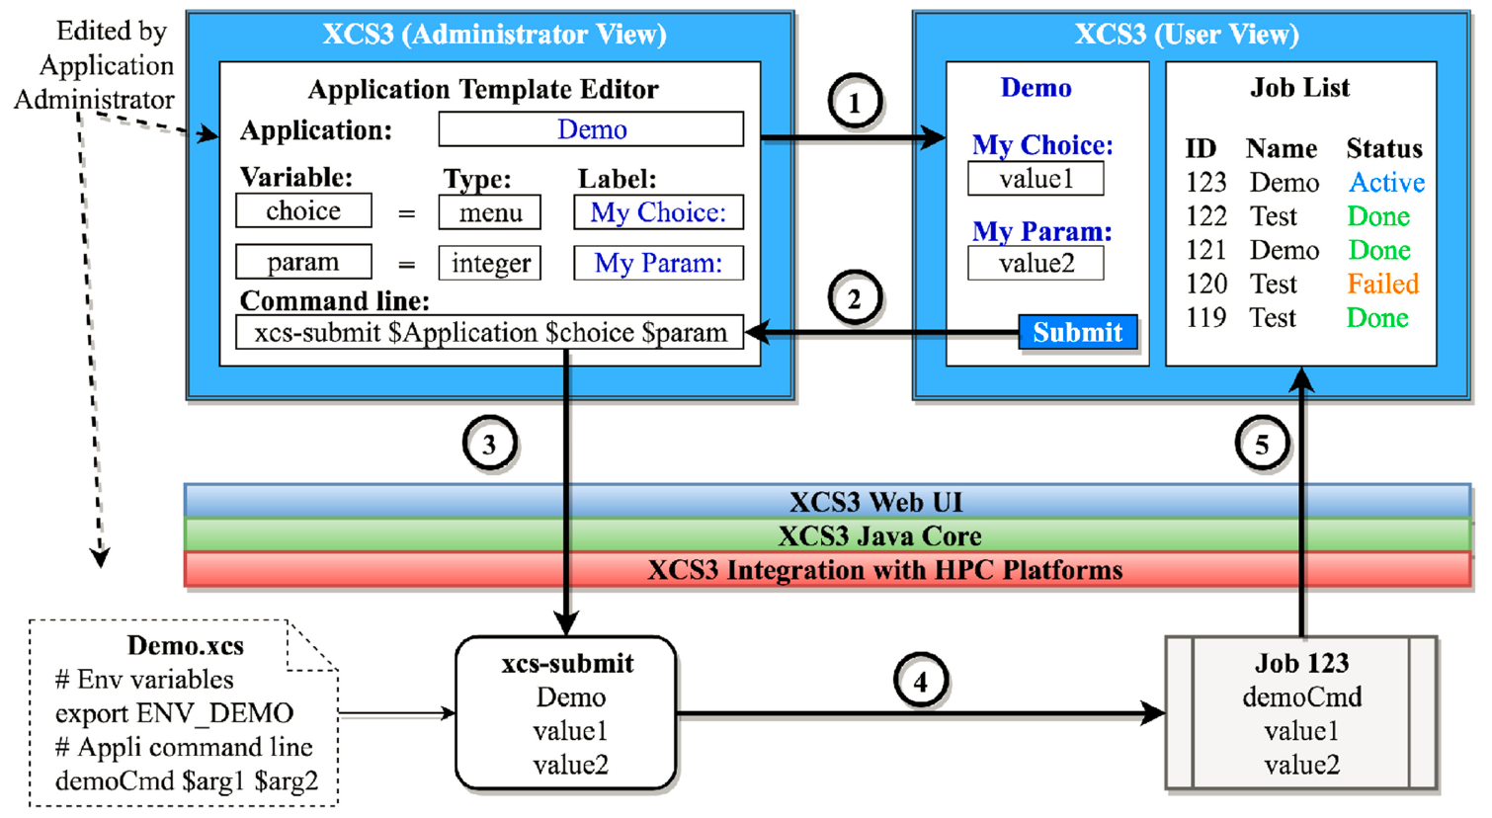
XCS3 项目
Notes:
这是XCS3的作业提交工作流。第一步，当用户打开作业提交控制面板时，XCS3将呈现Demo web表单，其中包含由管理员在应用程序模板编辑器中编辑的信息。第二步，用户使用value1和value2填充Demo表单的字段，并单击提交。第三步，xcs-submit由用户在终端用户身份下通过模拟安全机制执行：xcs-submit创建一个作业脚本，其中包含它收集的所有信息。它将作业脚本提交给调度程序。xcs -submit软件就像一个元调度程序：它接受标准化参数，并将它们转换为在任何调度程序上提交作业。第四步，作业获得一个ID(例如，123)，它被排队，直到HPC集群上有足够的资源可用，然后执行它。第五步，作业状态由HPC集群集成机制监视。Java Core web应用程序使用此信息更新其数据库，然后通过数据源机制将作业状态提供给web GUI。然后，用户可以监视他的作业，并在XCS3控制面板上获得他的结果。

Slide 21
XCS3 项目
XCS3支持的非功能性需求
• 安全性
- 身份验证：支持两种可配置的身份验证方法：1.授权给目录服务，2.授权给本地或外部身份验证系统。
- 授权：授权由开放的行业标准 protocol OAuth 2.0 管理。一旦用户通过身份验证，就会生成OAuth令牌。
- 账单：XCS3在作业执行期间收集大量数据。这些数据可用于信息、统计和会计目的。
• 可用性
- 可操作性：为了满足安全需求，比如授权，在不影响XCS可操作性的情况下，在GUI和API级别都要检查授权。
- 易学性：当用户选择一个web表单字段时，将弹出该字段的描述和使用示例。
- 美学：用户可以从管理员提供的主题中选择主题，还可以使用集成的主题编辑器创建和共享自己的自定义主题。
- HPC应用程序模板：提供了一种提交高性能计算/批处理计算和远程查看/交互作业的统一方法。
- 完全可定制的GUI：用户可以定制工作区外观和感觉，可以管理：语言，控制面板，控制面板组件，数据表/图
- 响应式Web设计(RWD)：所有XCS3 web元素在登录页面和仪表板上都启用了RWD。
• 性能
- Java Core RESTful API 性能：可以通过控制在指定时间内处理的并发请求数量来测量。
- GUI 性能：当需要更新web页面内容时，不会重新加载web页面，只异步下载新内容，使得GUI响应时间得到了提高。
• 可靠性
- 门户数据备份：可用任何现有的标准备份策略备份XCS数据库，配置文件，日志文件和作业提交脚本。
- 高可用性/容错：XCS3没有自带容错机制，通常与第三方容错系统集成。
- 可恢复性：只要不是所有HPC前提都受到灾难的影响，只要外部网络带宽和延迟足够好，XCS3就可以继续处理作业。
Notes:
XCS3还支持这几个非功能性需求。

Slide 22
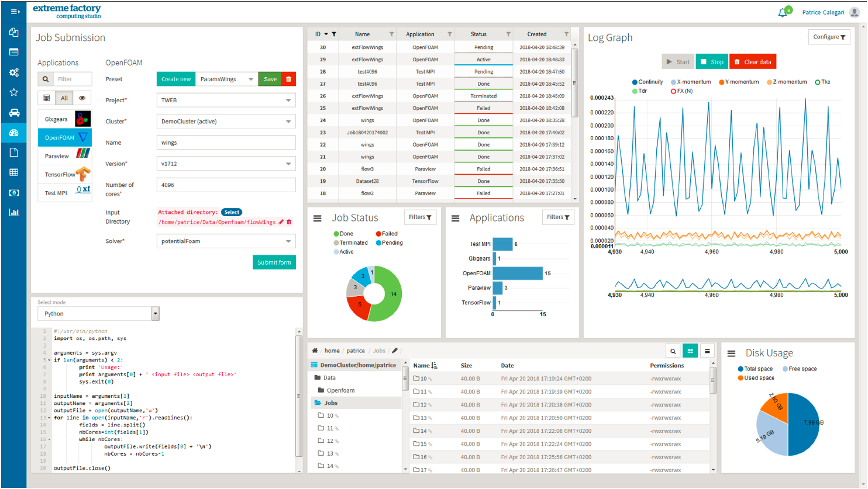
XCS3 项目
Notes:
这是典型的XCS3用户控制面板，包含8个组件：作业提交、带有作业状态的数据表、带有作业状态的数据图、带有应用程序统计信息的数据图、数据绘图仪、文本编辑器、文件管理器和带有磁盘使用情况的数据图

Slide 23
XCS3 项目
HPC门户领域发展非常迅速，因此需要定期调整XCS3软件。在短期目标上，作者计划开发新的带有相关控制面板组件的微服务，支持更多的监视特性(系统性能、功耗、温度、HPC应用程序概要等)。在长期目标上，作者计划研究集成工作流引擎、容量规划功能和云管理功能。
在超级计算机和云计算上，数据分析(DA)、深度学习(DL)、机器学习(ML)和高性能计算(HPC)的需求趋于一致。作者预计，当前的HPC门户将很快发展为解决所有这些领域的问题，因此向XCS3添加对DA、DL和ML的支持是他们的优先事项之一。
Notes:
HPC门户领域发展非常迅速，因此需要定期调整XCS3软件。在短期目标上，作者计划开发新的带有相关控制面板组件的微服务，支持更多的监视特性(系统性能、功耗、温度、HPC应用程序概要等)。在长期目标上，作者计划研究集成工作流引擎、容量规划功能和云管理功能。
在超级计算机和云计算上，数据分析(DA)、深度学习(DL)、机器学习(ML)和高性能计算(HPC)的需求趋于一致。作者预计，当前的HPC门户将很快发展为解决所有这些领域的问题，因此向XCS3添加对DA、DL和ML的支持是他们的优先事项之一。

Slide 24
Thank You
Notes:
这就是我所有的汇报，谢谢！

